Slide 1

二.
供方管理
1
1

Slide 2
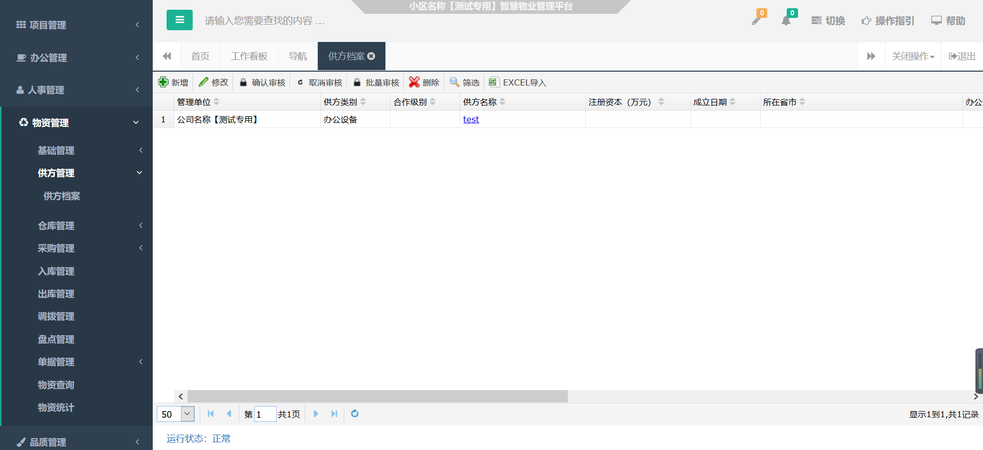
正文标题：供方管理-供方档案
功能说明：
供方档案由项目自行添加，由公司进行审核。
设置路径：
物资管理-供方管理-供方档案-点击新增。

Slide 3
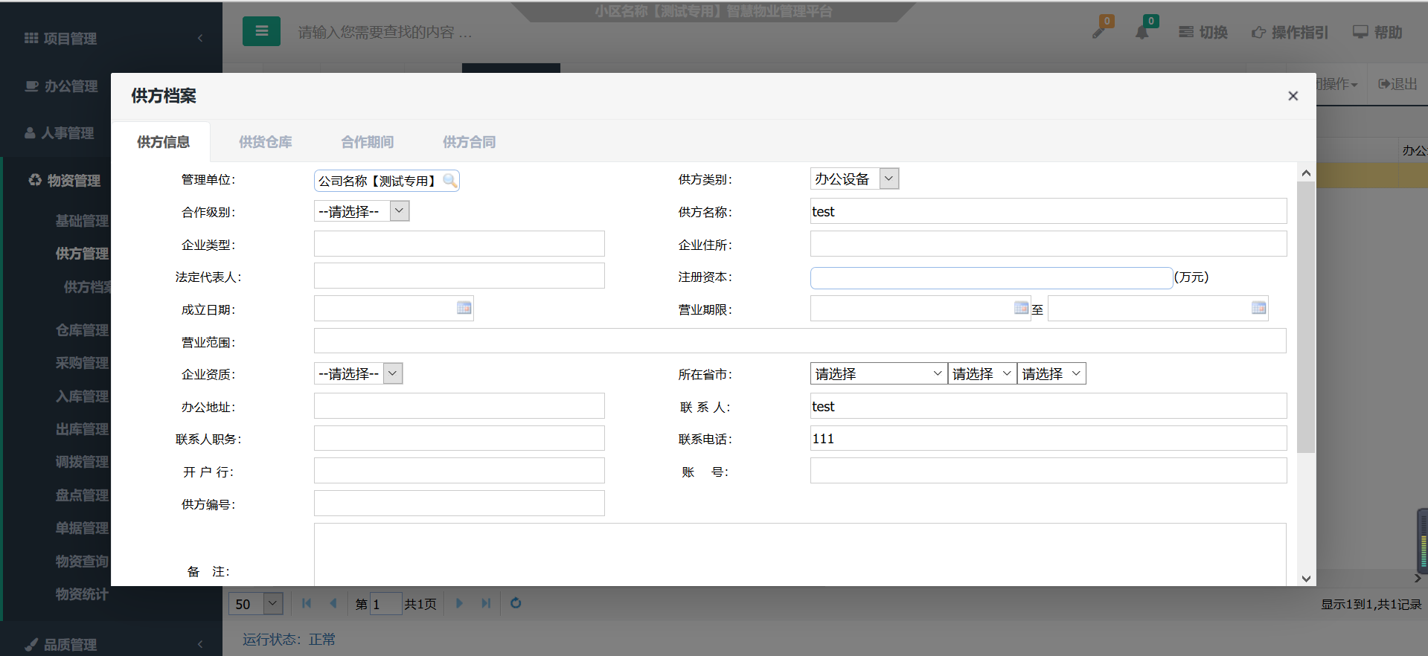
正文标题：供方管理-供方档案
操作说明：
1、点击“新增”按钮。弹出供方档案页面，录入供方信息，点击保存。新增的供方档案必须经过审核才能生效，未审核的供方，在采购申请的时候无法选择该供应商。

Slide 4
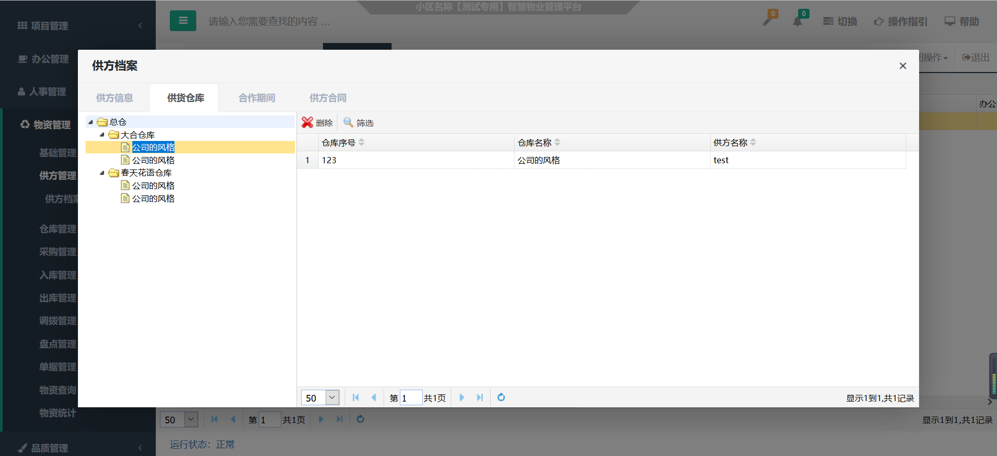
正文标题：供方管理-供方档案
操作说明：
2、点击“供货仓库”选项卡。双击左边仓库名称，使仓库添加到右边。如果添加错误，可点击删除。

Slide 5
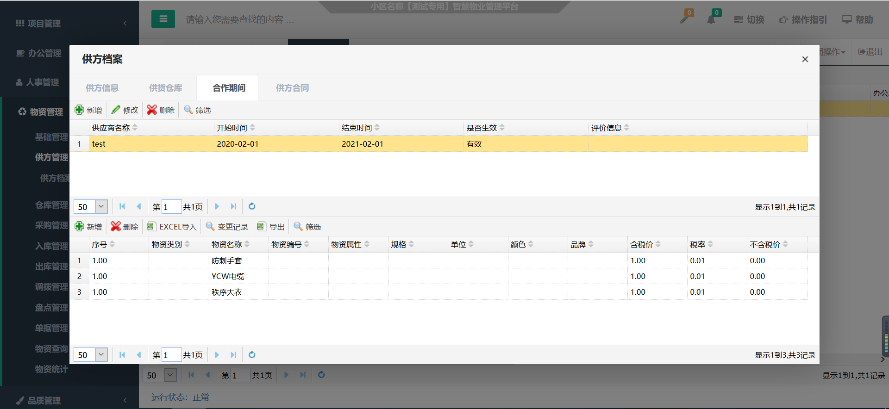
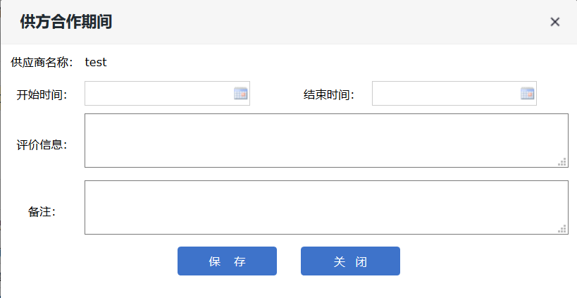
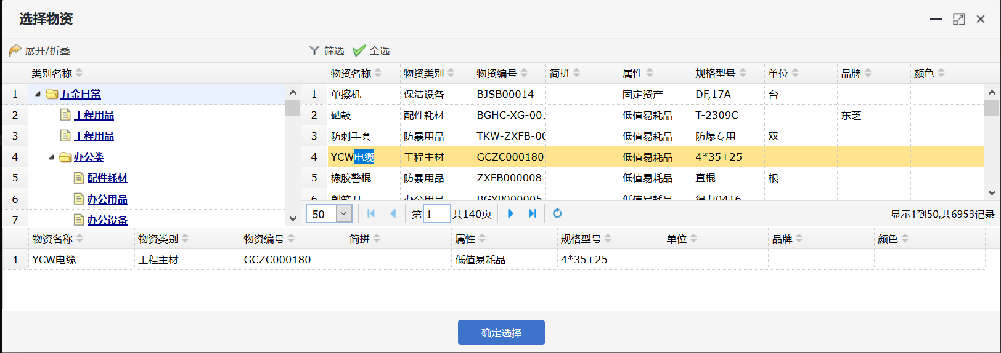
正文标题：供方管理-供方档案
操作说明：
3.1、点击“合作期间”选项卡。点击新增，录入开始结束时间，评价信息，点击保存。
3.2、点击新增，双击物资后，点击确定选择。

Slide 6
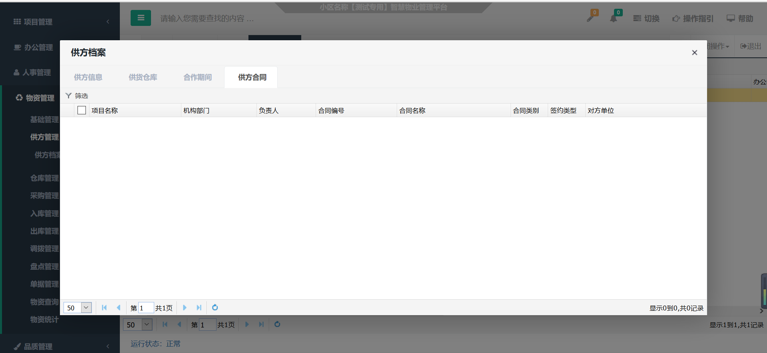
正文标题：供方管理-供方档案
操作说明：
4、点击“供方合同”选项卡。合同录入后可查询。

